Slide 1



Slide 2


Bài
uân uât
78
Nhận biết
1
Chúng em xem chương trình nghệ thuât chào xuân.
.
Notes:
Liên hệ facebook cá nhân: https://www.facebook.com/nhilinh.phan/
Nhóm: https://www.facebook.com/groups/443096903751589
Hoặc zalo: 0916.604.268 để được hỗ trợ soạn giáo án

Slide 3
Đọc
2
uân
uât
x
uân
xuân

Slide 4
So sánh
uât
uân
t
uâ
n
uâ

Slide 5
uân
uân
uân
uân
chuẩn
huân
khuân
tuần
uât
uât
uât
uât
khuất
luật
thuật
xuất

Slide 6
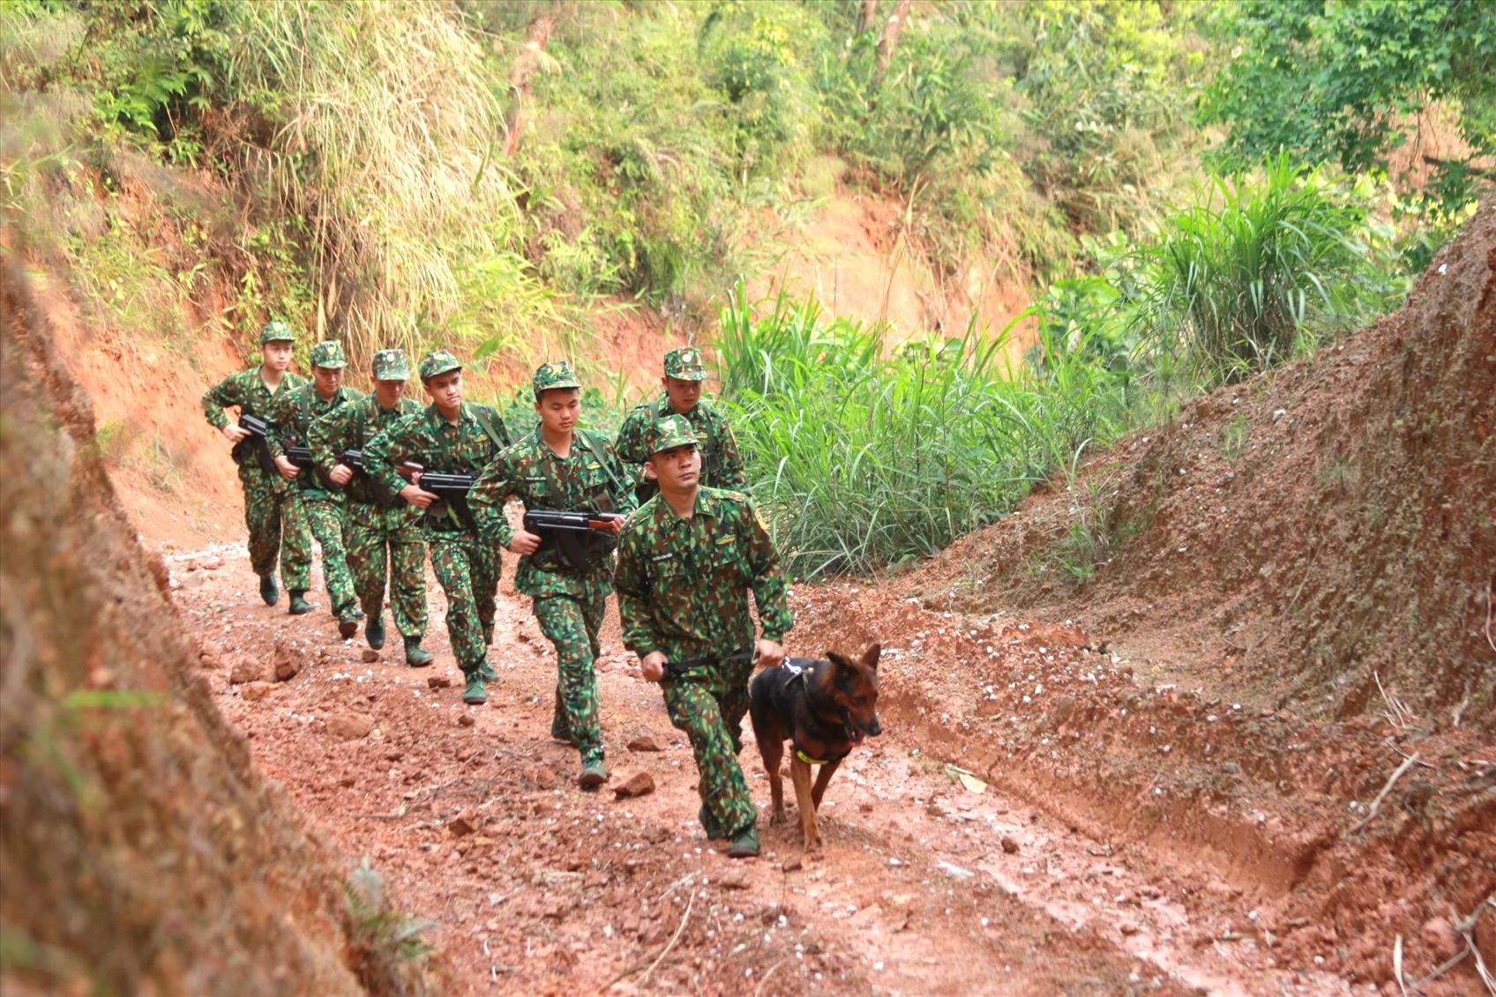
tuần tra
uân

Slide 7
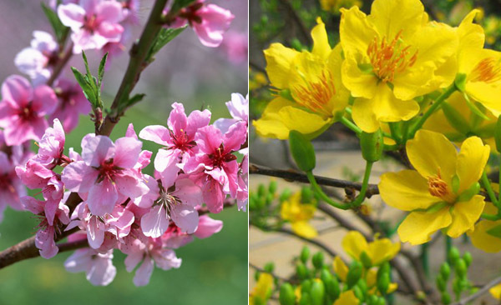
uân
mùa xuân

Slide 8
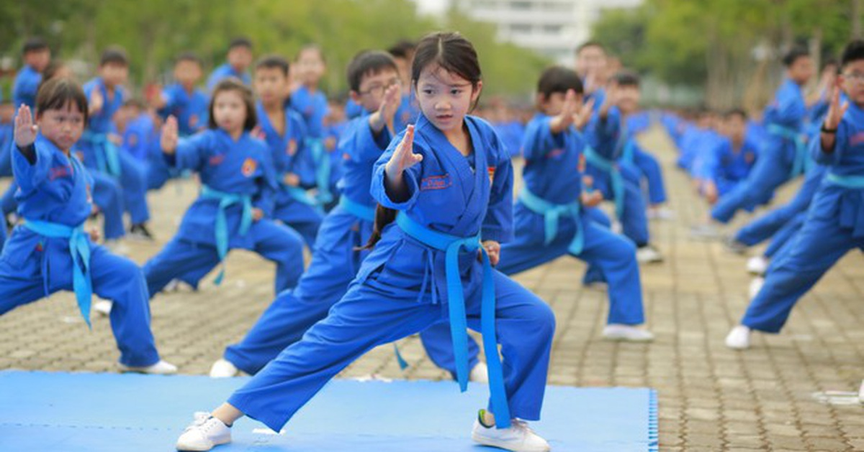
võ thuật
uât

Slide 9
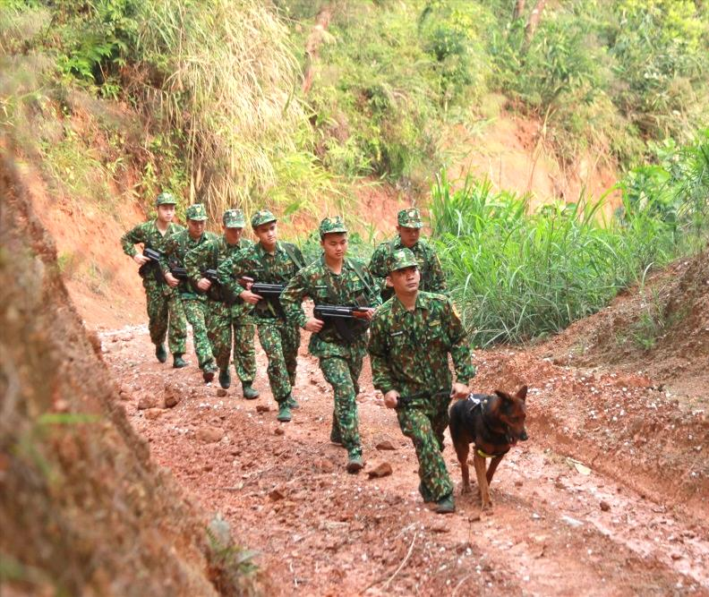
tuần tra
mùa xuân
võ thuật

Slide 10
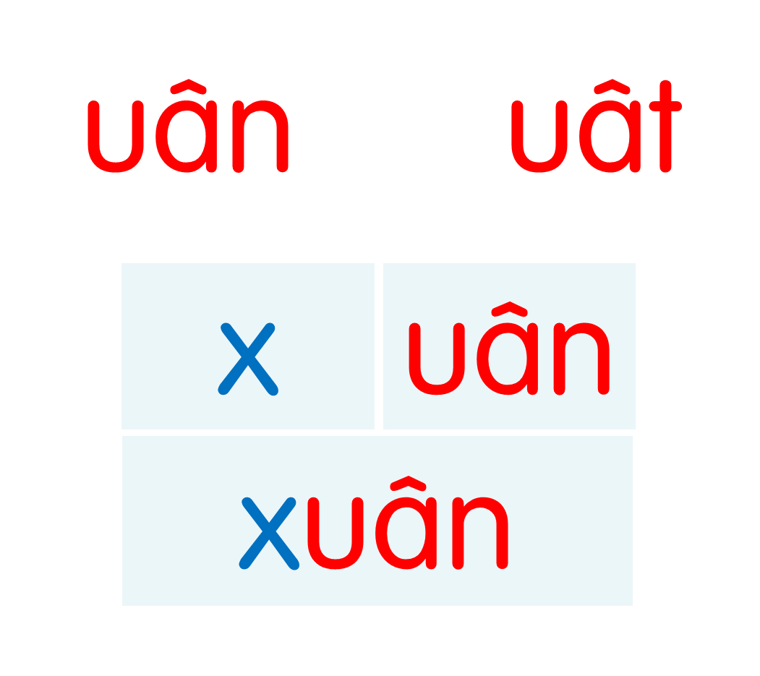
chuẩn
huân
khuân
tuần
khuất
luật
thuật
xuất
tuần tra
mùa xuân
võ thuật
Notes:
Ôn lại

Slide 11
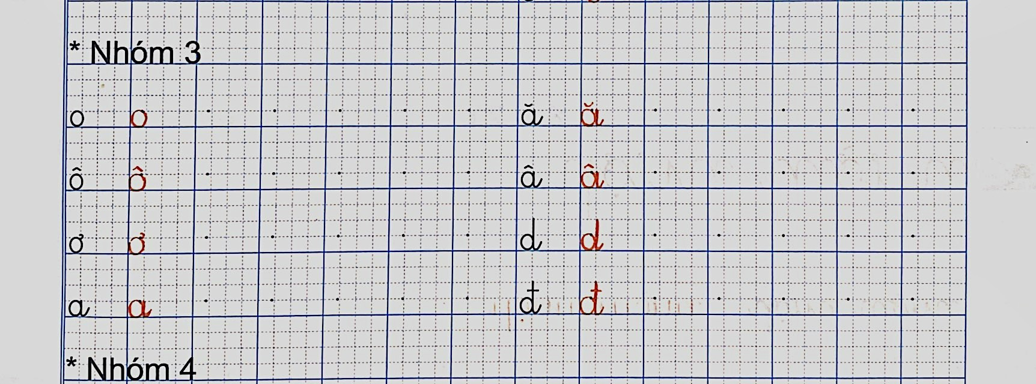

Slide 12
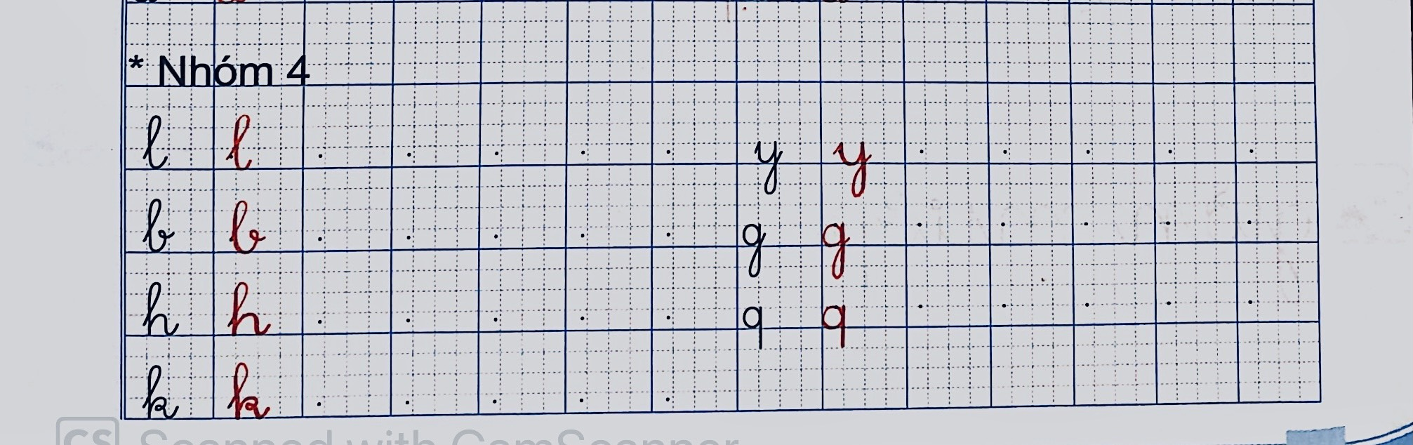

Slide 13
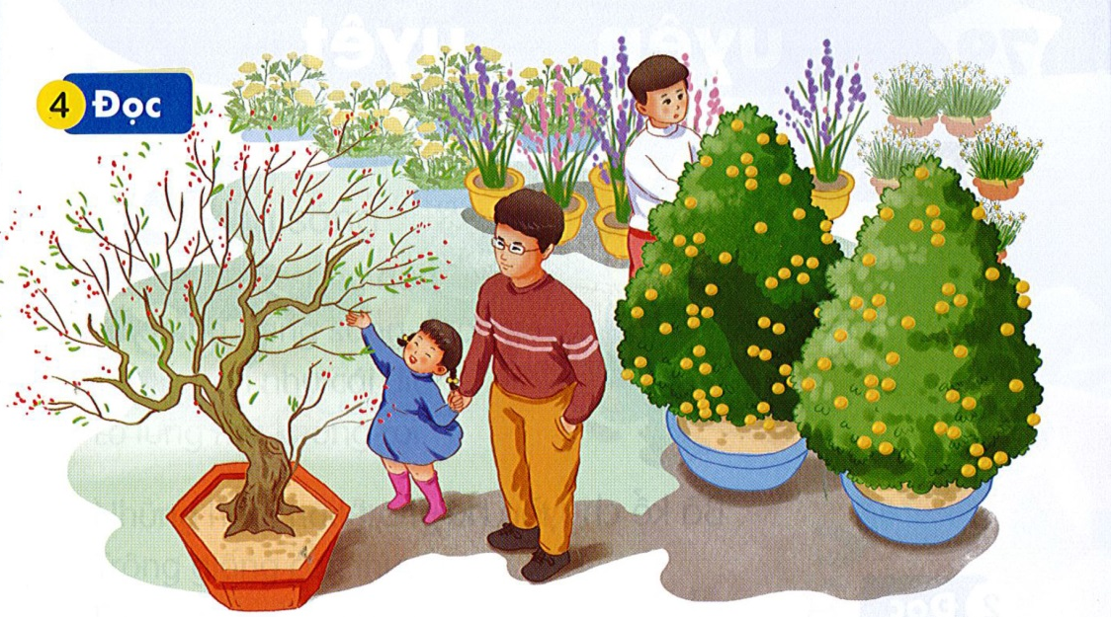
Đọc
5
Gần Tết, bố và Hà đi chợ hoa mua đào vào quất. Cành đào chi chít lộc non, những nụ hoa phớt hồng đang e ấp nở. Cây quất xum xuê, quả vàng óng. Mẹ nhìn bố và Hà nói: “Hai bố con đem cả mùa xuân về nhà rồi đấy”. Cả nhà cùng vui đón xuân.
Notes:
Liên hệ facebook cá nhân: https://www.facebook.com/nhilinh.phan/
Nhóm: https://www.facebook.com/groups/443096903751589
Hoặc zalo: 0916.604.268 để được hỗ trợ soạn giáo án

Slide 14
Gần Tết, bố và Hà đi chợ hoa mua đào và quất. Cành đào chi chít lộc non, những nụ hoa phớt hồng đang e ấp nở. Cây quất xum xuê, quả vàng óng. Mẹ nhìn bố và Hà nói: “Hai bố con đem cả mùa xuân về nhà rồi đấy”. Cả nhà cùng vui đón xuân.

Slide 15
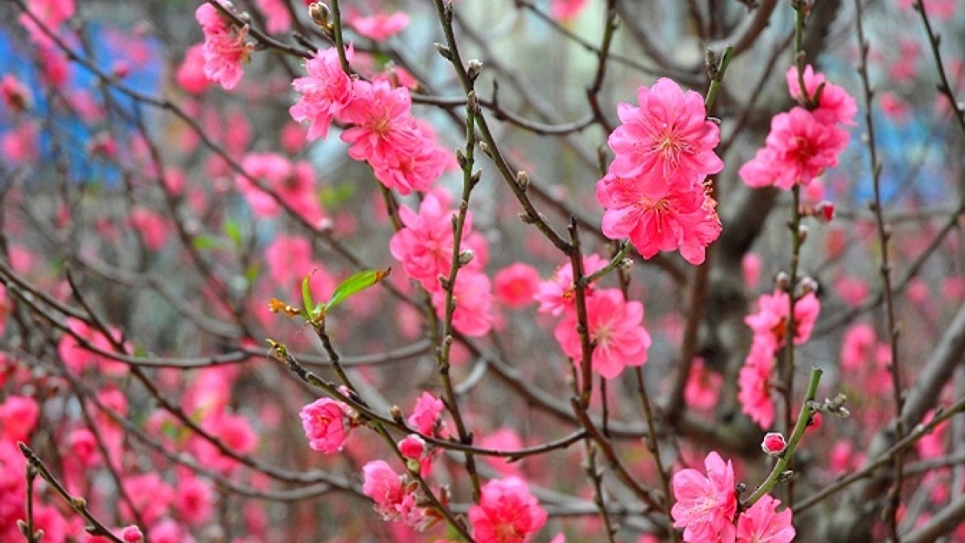
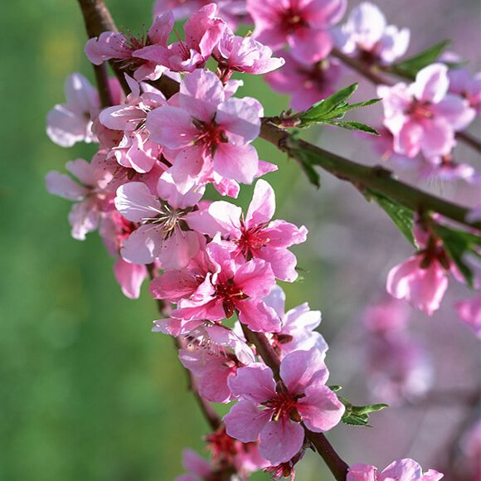
hoa đào

Slide 16
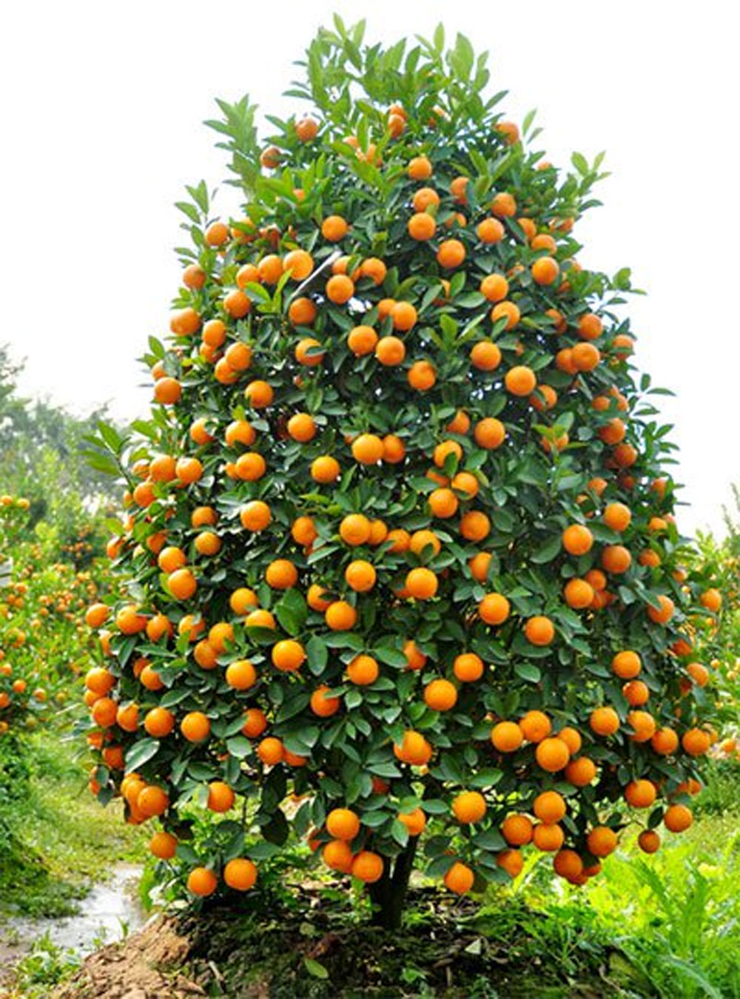
cây quất

Slide 17
Gần Tết, bố và Hà đi chợ hoa mua đào vào quất. Cành đào chi chít lộc non, những nụ hoa phớt hồng đang e ấp nở. Cây quất xum xuê, quả vàng óng. Mẹ nhìn bố và Hà nói: “Hai bố con đem cả mùa xuân về nhà rồi đấy”. Cả nhà cùng vui đón xuân.
Gần Tết, bố và Hà đi đâu và mua gì?
Cây đào và cây quất hai bố con mua như thế nào?
Em đã bao giờ cùng bố mẹ đi chợ hoa chưa?
Notes:
GV có thể hỏi mở rộng thêm ở câu hỏi cuối

Slide 18
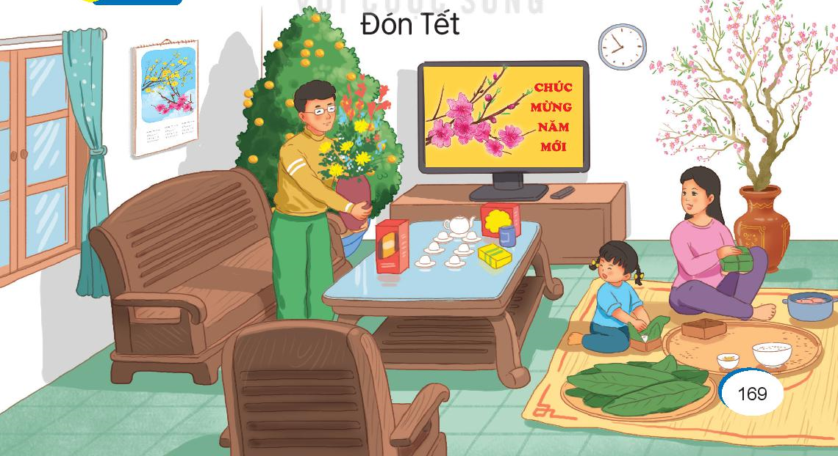
Nói
Đón Tết
6

Slide 19


Notes:
Liên hệ facebook cá nhân: https://www.facebook.com/nhilinh.phan/
Nhóm: https://www.facebook.com/groups/443096903751589
Hoặc zalo: 0916.604.268 để được hỗ trợ soạn giáo án

